Slide 1

Родительское собрание
на тему:
«Безопасность детей
в сети Интернет»

Slide 2

Цель собрания: привлечь внимание родителей к возможным угрозам в сети Интернет для несовершеннолетних лиц.
Задачи:
- повышать уровень грамотности родителей в вопросах безопасности детей в
сети Интернет;
- информировать о возможных противоправных действиях относительно несовершеннолетних в сети Интернет;
- дать практические советы о способах обеспечения информационной безопасности детей.

Slide 3
Повестка
родительского собрания:
1.Что интернет позволяет нам?
2.Почему дети уходят в интернет?
3.Тревожная статистика.
4.Федеральный закон № 436-ФЗ
5.Общие правила безопасности при работе в сети.
6.Как справиться с интернет-зависимостью?

Slide 4

1.Что интернет позволяет нам?
общаться с друзьями, семьей, коллегами;
получать доступ к информации и развлечениям;
учиться, встречаться с людьми и узнавать новое.

Slide 5
ИНТЕРНЕТ –
прекрасный источник для новых знаний, помогает в учебе, занимает досуг. Но в то же время, Сеть таит в себе много опасностей. Обязательно нужно поговорить с детьми, объяснить, что могут возникать различные неприятные ситуации и то, как из них лучшим образом выходить. !!! Помните, что безопасность ваших детей в Интернете, на 90% зависит от вас.

Slide 6

2.Почему дети уходят в интернет?
Лень
Одиночество, отсутствие друзей
Игры заманивают
Кажущаяся легкость в общении
Проблемы в семье
Неумение занять себя
Слишком много свободного
времени

Slide 7
3.Тревожная статистика.
19% детей иногда посещают порносайты, еще 9% делают это регулярно;
38% детей, просматривают страницы о насилии;
16% детей просматривают страницы с расистским содержимым;
25% пятилетних детей активно используют Интернет;
около 50% детей выходят в Сеть без контроля взрослых;
14,5% детей назначали встречи с незнакомцами через Интернет, 10% из них ходили на встречи в одиночку, а 7% никому не сообщили, что с кем–то встречаются.

Slide 8
4.Федеральный закон № 436-ФЗ
«О защите детей от информации, причиняющей вред их здоровью и развитию»
Устанавливает правила медиабезопасности детей при обороте на территории России продукции средств массовой информации, печатной, аудиовизуальной продукции на любых видах носителей, программ для ЭВМ и баз данных, а также информации, размещаемой в информационно-телекоммуникационных сетях и сетях подвижной радиотелефонной связи.

Slide 9
5.Общие правила безопасности при работе в сети.
!!!Не разрешайте ребенку предоставлять личную информацию через Интернет:
ребенку нужно знать, что нельзя через Интернет давать сведения о своем имени, возрасте, номере телефона, номере школы или домашнем адресе, и т.д.
Убедитесь, что у него нет доступа к номеру кредитной карты или банковским данным.
Научите ребенка использовать прозвища (ники) при общении через Интернет: анонимность - отличный способ защиты. Не выкладывайте фотографии ребенка на веб-страницах или публичных форумах.

Slide 10
Оградите ребенка от ненадлежащего веб-содержимого.
Не следует открывать письма электронной почты, файлы или Web-страницы, полученные от людей, которые не знакомы или не внушают доверия.
Ребенок должен понять, что его виртуальный собеседник может выдавать себя за другого.
Отсутствием возможности видеть и слышать других пользователей легко воспользоваться. И 10-летний друг Вашего ребенка по чату в реальности может оказаться злоумышленником. Поэтому запретите ребенку назначать встречи с виртуальными знакомыми.

Slide 11
Скажите детям, что не все, что они читают или видят в интернете, — правда.
Приучите их спрашивать вас, если они не уверены.
Установите несколько четких и жестких правил для ребенка, чтобы контролировать расписание, время подключения и способ использования им Интернета. Убедитесь, что установленные правила выполняются.
Особенно важно контролировать выход ребенка в Интернет в ночное время.
Хороший антивирус – союзник в защите Вашего ребенка от опасностей Интернета.
Ребенку не следует давать свой пароль кому-либо, за исключением взрослых членов семьи.

Slide 12
6.Как справиться с интернет-зависимостью?
Постарайтесь наладить контакт с ребенком.
Не запрещайте ребенку пользоваться интернетом, но постарайтесь установить регламент пользования.
Следите за тем, какие сайты посещает Ваш ребенок.
Предложите своему ребенку заняться чем-то вместе, постарайтесь его чем-то увлечь.
Дети с интернет-зависимостью субъективно ощущают невозможность обходиться без сети. Постарайтесь тактично поговорить об этом с ребенком.

Slide 13
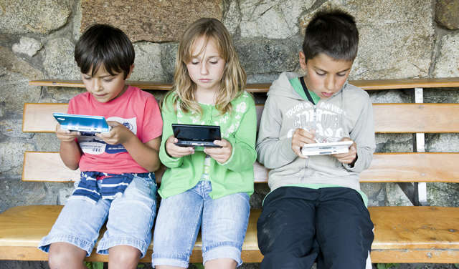
Сети поглощают детей
В среднем ежедневно дети проводят за интернетом по 5 часов в день.
Из видов деятельности, преобладающих в общении с компьютером, дети на первое место поставили – компьютерные игры. 96% из них каждый день играют в компьютерные игры, причем 51% может начать играть, даже не пообедав.

Slide 14
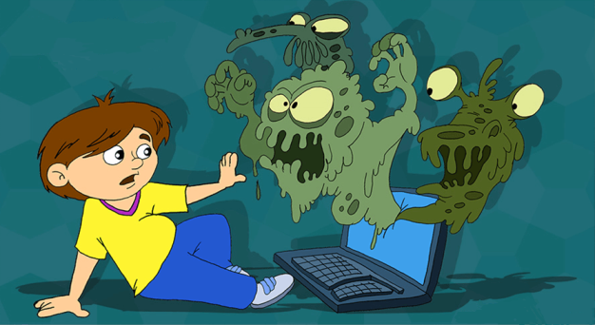
Сети поглощают детей
На втором месте – общение в Сети.
70% пользуются Интернетом – из них 100% общаются в социальных сетях, 63% - играют в сетевые онлайн игры.

Slide 15

Сети поглощают детей
Далее дети выбирают прослушивание музыки, рисование, печать документов соответственно 46%, 13% и 1%.

Slide 16
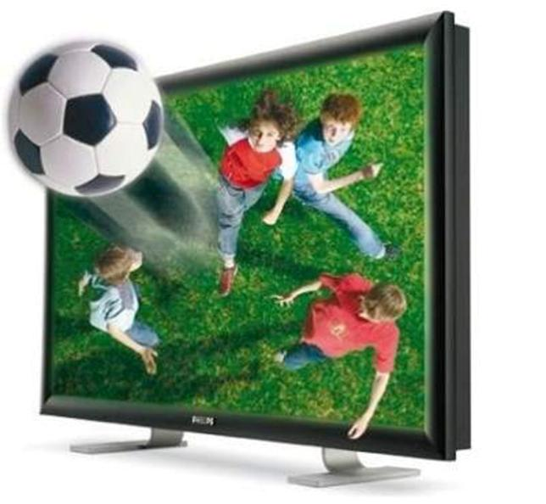
Сети поглощают детей
38% - при определении рейтинга использования свободного времени на I место поставили компьютер, исключив при этом занятия спортом, прогулки на воздухе, общение с семьёй.

Slide 17
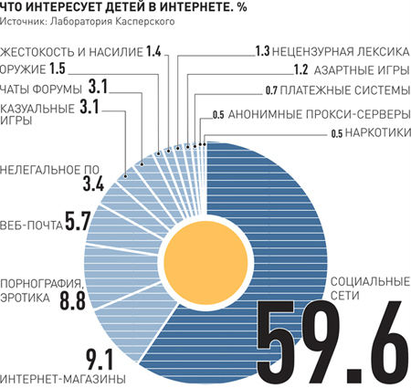

Slide 18

Спасибо за внимание!
Будьте для ребёнка примером!

